Slide 1
Пушкин (Царское село)
Пу́шкин (до 1918 — Царское Село, с 1918 по 1937 — Детское Село) — город в России. Крупный туристический, научный, учебный и военно-промышленный центр. Включен в список памятников, охраняемых ЮНЕСКО, в составе объекта «Исторический центр Санкт-Петербурга и связанные с ним комплексы памятников»

Slide 2
Большой Екатерининский дворец

Slide 3
Большой Екатерининский дворец
Современный вид дворца сложился в результате перестройки дворца, построенного в 1717—1723 годах архитектором И. Ф. Браунштейном. В 1743—1756 годах работами сначала руководили архитекторы М. Г. Земцов, А. В. Квасов и С. И. Чевакинский, а затем Ф. Б. Растрелли. Растрелли является основным автором архитектурного решения здания и пышного скульптурного оформления его фасадов в стиле русского барокко, а также всей внутренней планировки и декоративной отделки залов середины XVIII века. С запада примыкает парадный двор, оформленный одноэтажными полуциркульными корпусами и кованой оградой с вызолоченными деталями и воротами по центральной оси дворца. К боковым фасадам дворца примыкают здания, построенные в конце XVIII века. Одно из самых известных помещений Большого Екатерининского дворца — Янтарная комната.

Slide 4
Александровский дворец

Slide 5
Александровский дворец
Дворец построен в 1792—1796 годах архитектором Дж. Кваренги в классическом стиле для Александра I. Дворец представляет собой вытянутое в длину двухэтажное здание с двойными флигелями по сторонам. В центре главного северного фасада два ряда колонн составляют сквозную колоннаду коринфского ордера. Со стороны регулярной части Александровского парка фасад здания решён в виде полуротонды, перекрытой сферическим куполом. К дворцу прилегает обширный парк с озером. В настоящее время происходит комплексная реставрация здания, приуроченная к 300-летию города[14].

Slide 6
Китайская деревня
Замысел постройки Китайской деревни в Александровском парке возник в 70-е годы XVIII века, но фактическое строительство по проекту архитекторов Чарльза Камерона и Василия Неелова началось значительно позднее. По первоначальному замыслу здесь предполагалось построить восьмиярусную башню-пагоду и восемнадцать домиков в китайском стиле, соединив их галереями с воротами. Домики предназначались для высоких гостей императрицы. Для строительства китайской пагоды в Царском Селе из Лондона была заказана эксклюзивная модель — копия знаменитой пагоды, возведенной в королевском парке в Англии. Ее автор — единственный европейский архитектор XVIII века, которому удалось побывать в Китае.

Slide 7
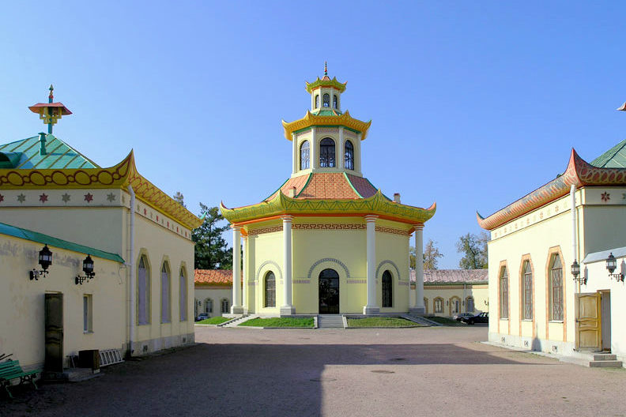

Slide 8
К сожалению, смерть Екатерины II прервала работы над Китайской деревней: пагода и галереи так и остались лишь в проекте. Домики были построены — правда, всего десять, а не восемнадцать, как планировалось вначале. К тому же они не были отделаны так, как того хотел Камерон.

Slide 9
В 1818 году китайские домики были соединены В. П. Стасовым по четыре. Их превратили в квартиры и службы. В 1825 году в одном из этих домиков жил знаменитый русский историограф Н. М. Карамзин, работавший здесь над «Историей государства Российского».

Slide 10
В годы Великой Отечественной войны Китайской деревне был нанесен значительный ущерб. В настоящее время деревня полностью восстановлена — реставрационные работы были завершены около десяти лет назад. Сейчас в Китайской деревне располагается комплекс элитный гостиничных и жилых апартаментов.

